Slide 1


«Разом для найкращого Інтернету»!
8 лютого -
День
безпечного Інтернету

Slide 2
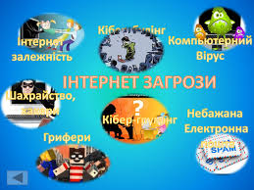
Інтернет - це ще одна сторіночка у розвитку людства
майже 50% населення планети має доступ до глобальної мережі.
В Україні проникнення інтернету уже перевищує 60%.
за швидкістю доступу домашнього користувача до інтернету Україна випереджає Європу та посідає 4-те місце серед 198 країн світу.

Slide 3


Slide 4
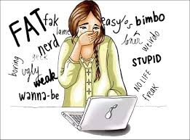
Інтернет - це всього лише інструмент. Все залежить від того, хто і в яких цілях його використовує.
Сучасні американськи дослідники Робін Ковальскі, С’юзан Лімбер і Патріція Агатстон,
виділяють вісім типів поведінки, які характерні для кібербулінгу, відображають переважну більшість різновидів негативного впливу в інтернет-просторі

Slide 5
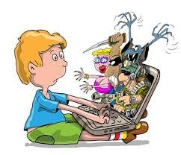
Це-кібербулінг
Відчуження (остракізм), ізоляція
Кібер-переслідування
Хепіслепінг
Анонімні погрози
Телефонні дзвінки з мовчанням
Переслідування
Суперечки, або флеймінг
Тролінг
Нападки, постійні виснажливі атаки (англ. Harassment)
Обмовлення, зведення наклепів (denigration)
Самозванство, втілення в певну особу (impersonation)
Ошуканство, видурювання конфіденційної інформації

Slide 6

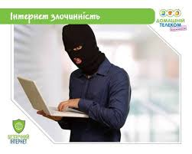
Інтернет-ілюзія спілкування, ілюзія дружби, ілюзія життя…
Пам’ятка для учнів
За ширмою мімічних «котиків» може ховатися небезпечна особа, яка здатна вам нашкодити.
Безкоштовні програми, піратські диски- найкоротший шлях підчепити вірус або троянську програму
Обходьте стороною незнайомців
Прості паролі, їх повторне використання –найкоротший шлях для доступу до вашого компа
Уникайте : фотозвітів про осбисте, оплати через інтернет із платіжних карток,
( додайте свої варіанти на зразок « Не можна»,
« Можна», «Обережно»)

Slide 7
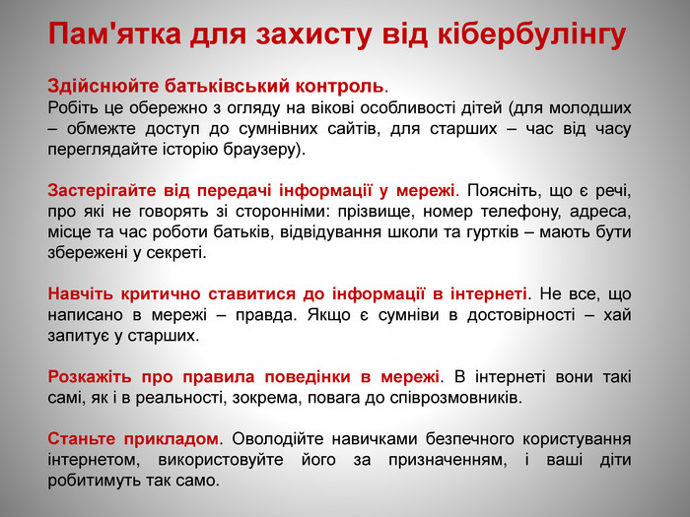
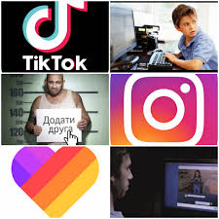

Slide 8
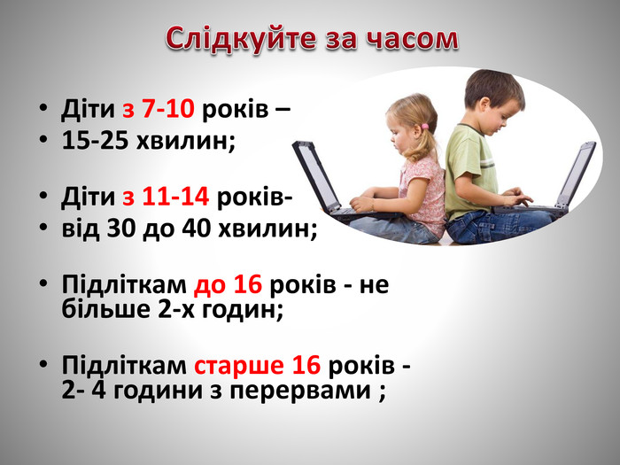
Інтернет нас не зближує…це скупчення самотності. Ми ніби разом, але кожен сам….
Батьки!

Slide 9
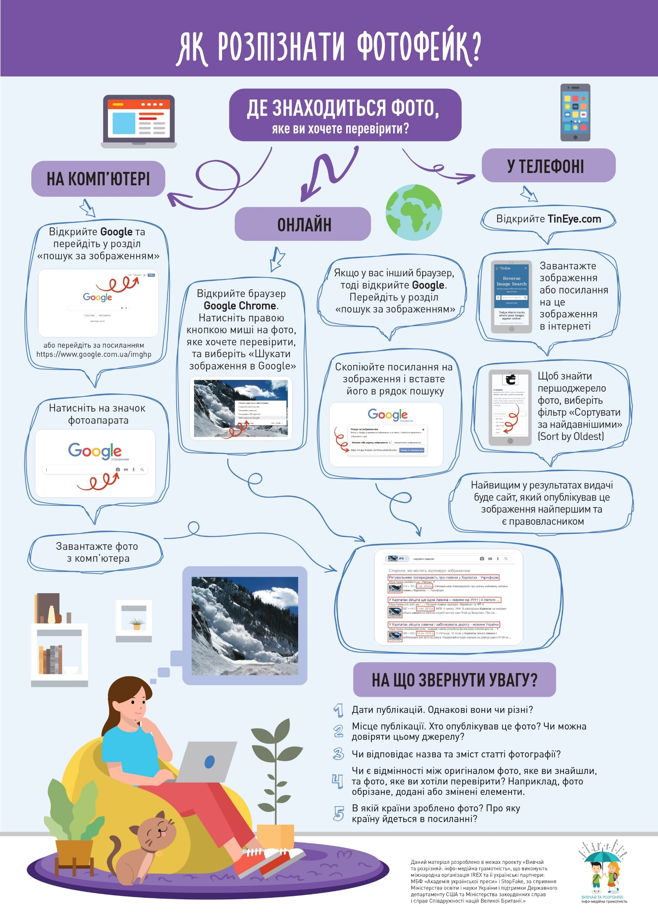

Slide 10
Корисні посилання для роботи класного керівника
Як захистити дітей в Інтернеті
https://osvitoria.media/opinions/bez-no-shpy-i-nebezpechnyh-fleshmobiv-kontrolyuyemo-bezpeku-ditej-onlajn/
Думають, що безсмертні. Що не так із підлітками , схильними до смертельних челенджів?
https://osvitoria.media/opinions/dumayut-shho-bezsmertni-shho-ne-tak-iz-pidlitkamy-yaki-shylni-do-smertelnyh-chelendzhiv/
Підлітки: інструкція зі спілкування для батьків
https://osvitoria.media/opinions/pidlitky-instruktsiya-zi-spilkuvannya-dlya-batkiv/
Батьки і школа – не вороги
https://osvitoria.media/opinions/batky-i-shkola-ne-vorogy-pravyla-dlya-myrnoyi-spivpratsi/
Як учителю реагувати на скарги батьків щодо онлайн- навчання
https://osvitoria.media/opinions/yak-uchytelyu-reaguvaty-na-skargy-batkiv-shhodo-onlajn-navchannya/

